Slide 1
最优化导论
于长永
2019,07,3

Slide 2
outline
有约束优化问题的求解算法
引理
投影法
求解含线性约束问题的投影梯度法
拉格朗日法
罚函数法

Slide 3

投影法
投影算法
$x^{k+1}=Π[x^{k}+a_{k}d^{k}]$
其中， $Π[]$表示投影算子。
$x^{k+1}=Π\left[x^{k}−a_{k}∇f\left(x^{k}\right)\right]$
称为投影梯度法。

Slide 4

含线性约束问题的投影梯度法
问题
$minimize f\left(x\right)$
$subject to Ax=b$

Slide 5

含线性约束问题的投影梯度法
正交投影算子
$P=I_{n}−A^{⊺}{(AA^{⊺})}^{−1}A$
两个重要性质
$P=P^{⊺}$
$P=P^{2}$

Slide 6
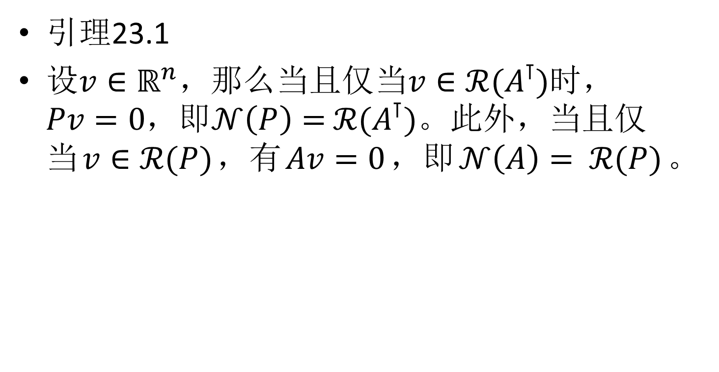
含线性约束问题的投影梯度法
引理23.1
$设v∈ℝ^{n}，$那么当且仅当$v∈ℛ(A^{⊺})$时，$Pv=0$，即$𝒩\left(P\right)=$ $ℛ(A^{⊺})$。此外，当且仅当$v∈ℛ(P)$，有$Av=0$，即$𝒩\left(A\right)=$ $ℛ(P)$。

Slide 7

含线性约束问题的投影梯度法
命题23.1
$x^{∗}(x^{∗}∈ℝ^{n})$为可行点，那么当且仅当$x^{∗}$满足拉格朗日条件时，$P∇f\left(x^{∗}\right)=0成立。$

Slide 8

含线性约束问题的投影梯度法
命题23.2
在投影梯度算法中，如果$x^{0}$是可行的，那么每个$x^{k}$就都是可行的；也就是说，对任意$k≥0$，恒有$Ax^{k}=b$。

Slide 9

含线性约束问题的投影梯度法
定理23.1
设$\left\{x^{k}\right\}$是投影最速下降法产生的序列，如果$P∇f(x^{k})≠0，$那么$f\left(x^{k+1}\right)<f\left(x^{k}\right)$。

Slide 10

含线性约束问题的投影梯度法
命题23.3
当且仅当$P∇f\left(x^{∗}\right)=0$时，点$x^{∗}∈ℝ^{n}$是凸函数$f$在约束集$\{x:Ax=b\}$上的全局极小点。

Slide 11
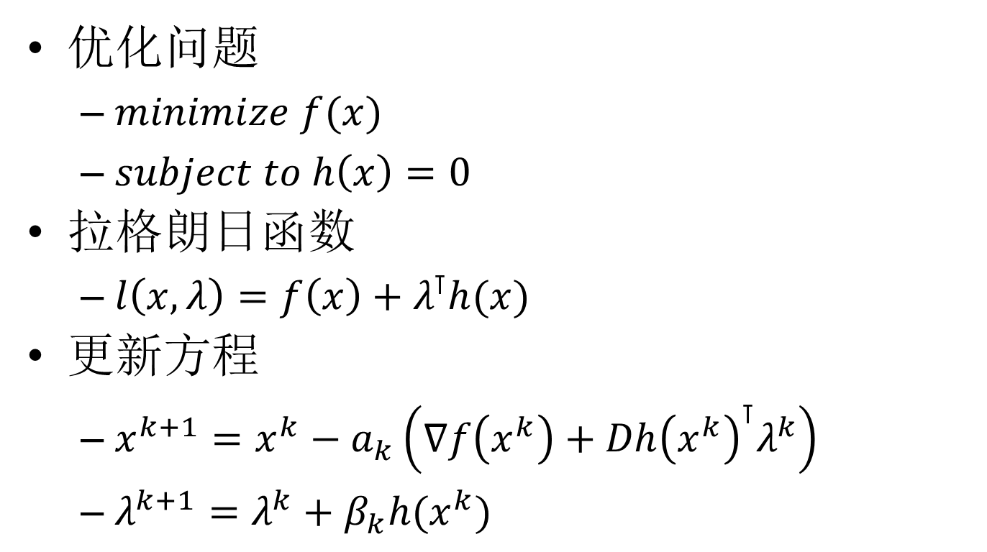
等式约束-拉格朗日法
优化问题
$minimize f(x)$
$subject to h\left(x\right)=0$
拉格朗日函数
$l\left(x,λ\right)=f\left(x\right)+λ^{⊺}h(x)$
更新方程
$x^{k+1}=x^{k}−a_{k}\left(∇f\left(x^{k}\right)+{Dh\left(x^{k}\right)}^{⊺}λ^{k}\right)$
$λ^{k+1}=λ^{k}+β_{k}h(x^{k})$

Slide 12

等式约束-拉格朗日法
引理23.2
对于一阶拉格朗日算法，在更新$x^{k}$和$λ^{k}$的过程中，产生的向量对$(x^{∗},λ^{∗})$是一个不动点，当且仅当其满足拉格朗日条件。

Slide 13
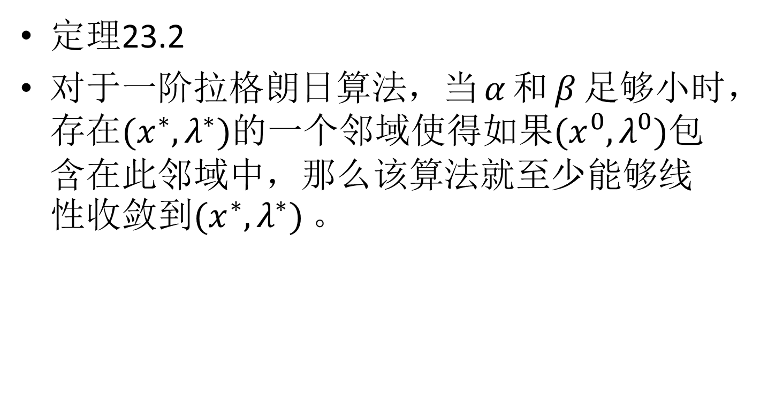
等式约束-拉格朗日法
定理23.2
对于一阶拉格朗日算法，当$α$和$β$足够小时，存在$(x^{∗},λ^{∗})$的一个邻域使得如果$(x^{0},λ^{0})$包含在此邻域中，那么该算法就至少能够线性收敛到$(x^{∗},λ^{∗})$。

Slide 14
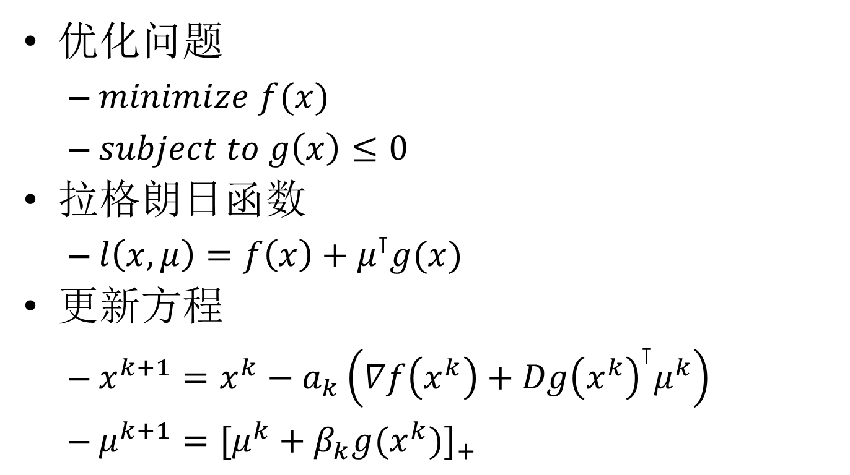
不等式约束-拉格朗日法
优化问题
$minimize f(x)$
$subject to g\left(x\right)≤0$
拉格朗日函数
$l\left(x,μ\right)=f\left(x\right)+μ^{⊺}g(x)$
更新方程
$x^{k+1}=x^{k}−a_{k}\left(∇f\left(x^{k}\right)+{Dg\left(x^{k}\right)}^{⊺}μ^{k}\right)$
$μ^{k+1}={[μ^{k}+β_{k}g(x^{k})]}_{+}$

Slide 15

不等式约束-拉格朗日法
引理23.3
对于拉格朗日算法，在更新$x^{k}$和$μ^{k}$的过程中，$称(x^{∗},μ^{∗})$是一个不动点，当且仅当其满足KKT条件。

Slide 16
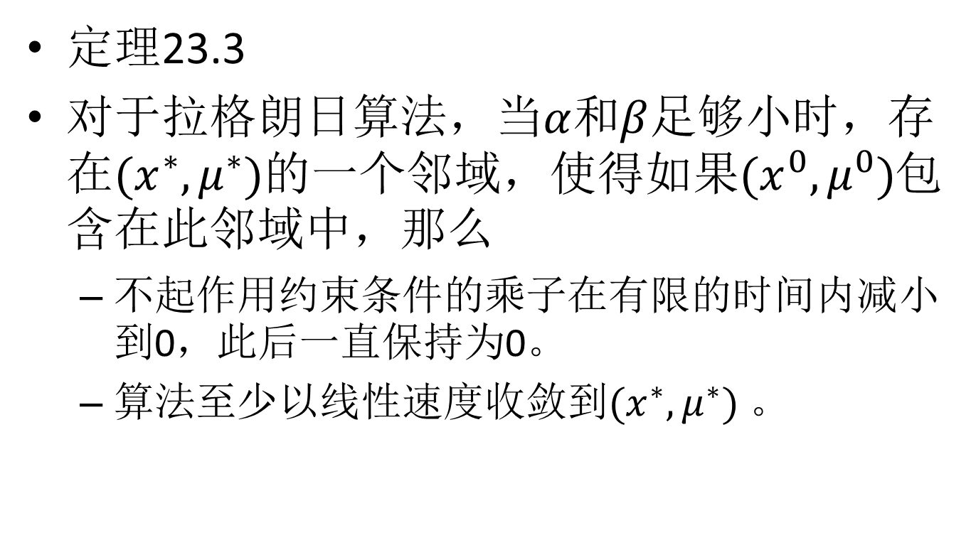
不等式约束-拉格朗日法
定理23.3
对于拉格朗日算法，当$α$和$β$足够小时，存在$(x^{∗},μ^{∗})$的一个邻域，使得如果$(x^{0},μ^{0})$包含在此邻域中，那么
不起作用约束条件的乘子在有限的时间内减小到0，此后一直保持为0。
算法至少以线性速度收敛到$(x^{∗},μ^{∗})$。

Slide 17

罚函数法
一般形式的有约束优化问题
$minimize f\left(x\right)$
$subject to x∈Ω$

Slide 18
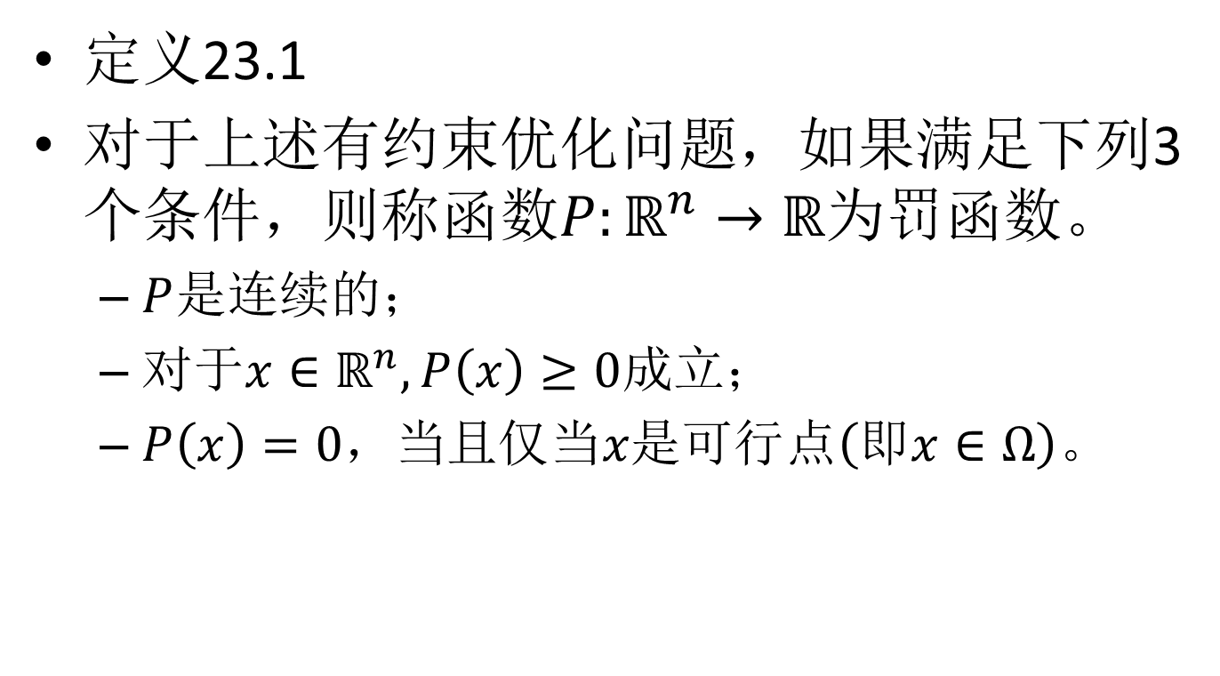
罚函数法
定义23.1
对于上述有约束优化问题，如果满足下列3个条件，则称函数$P:ℝ^{n}→ℝ$为罚函数。
$P$是连续的；
对于${x∈ℝ}^{n},P\left(x\right)≥0成立；$
$P\left(x\right)=0，当且仅当x是可行点（即x∈Ω）。$

Slide 19
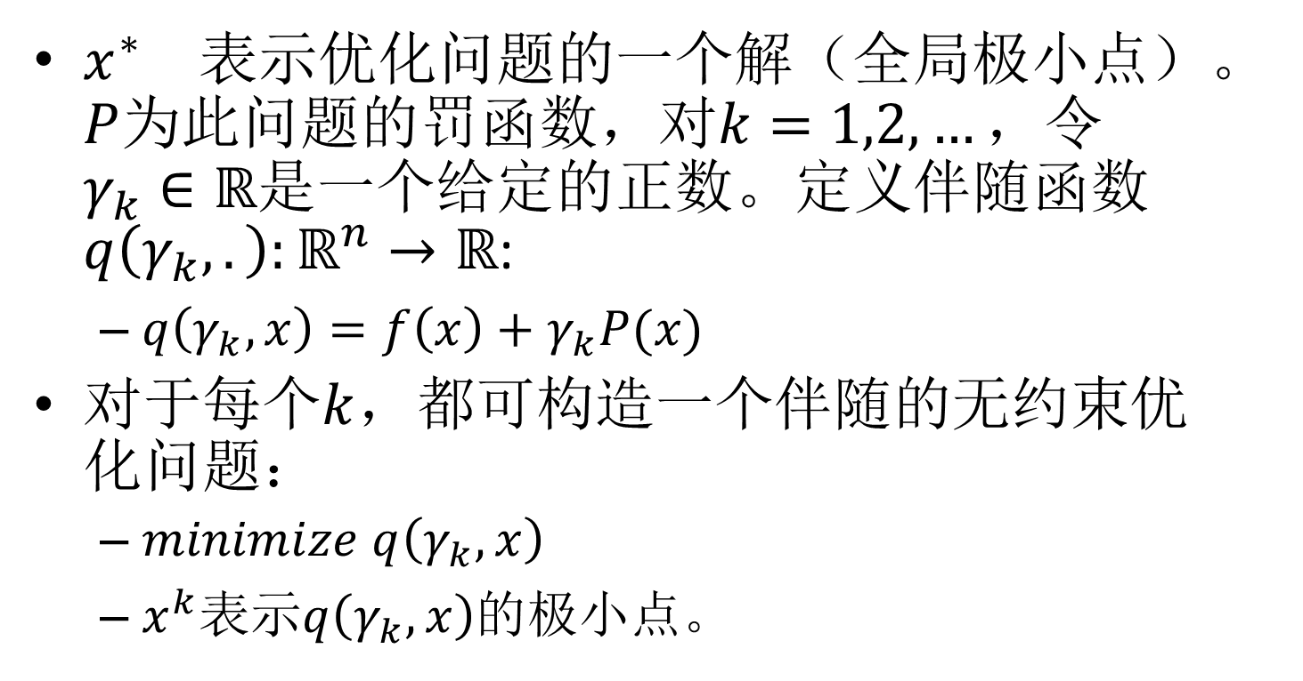
罚函数法
$x^{∗}$表示优化问题的一个解（全局极小点）。$P$为此问题的罚函数，对$k=1,2,…，$令$γ_{k}∈ℝ$是一个给定的正数。定义伴随函数$q\left(γ_{k},.\right):ℝ^{n}→ℝ$:
$q\left(γ_{k},x\right)=f\left(x\right)+γ_{k}P(x)$
对于每个$k$，都可构造一个伴随的无约束优化问题：
$minimize$ $q\left(γ_{k},x\right)$
$x^{k}$表示$q\left(γ_{k},x\right)$的极小点。

Slide 20
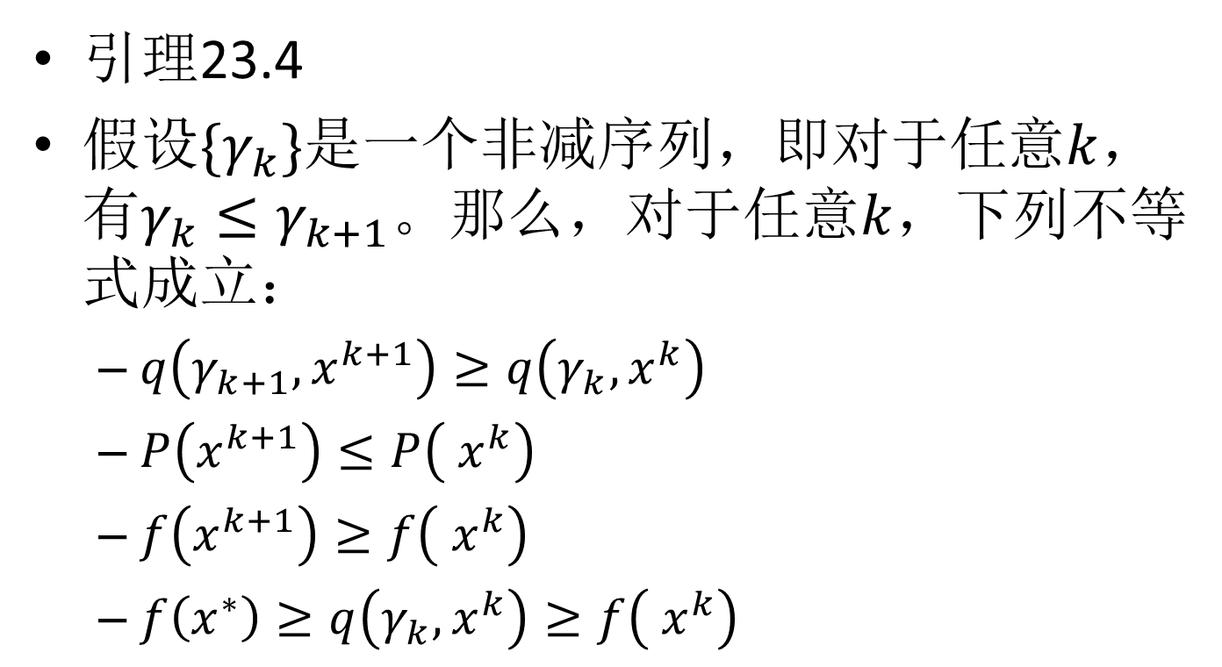
罚函数法
引理23.4
假设$\{γ_{k}\}$是一个非减序列，即对于任意$k$，有$γ_{k}≤γ_{k+1}$。那么，对于任意$k$，下列不等式成立：
$q\left(γ_{k+1}, x^{k+1}\right)≥q\left(γ_{k}, x^{k}\right)$
$P\left(x^{k+1}\right)≤P\left( x^{k}\right)$
$f\left(x^{k+1}\right)≥f\left( x^{k}\right)$
$f\left(x^{∗}\right)≥q\left(γ_{k}, x^{k}\right)≥f\left( x^{k}\right)$

Slide 21

罚函数法
定理23.4
目标函数$f$连续，当$k→∞$时，$γ^{k}→∞$。那么，序列$\left\{x^{k}\right\}$的任意收敛子序列的极限是约束优化问题的一个解。

Slide 22
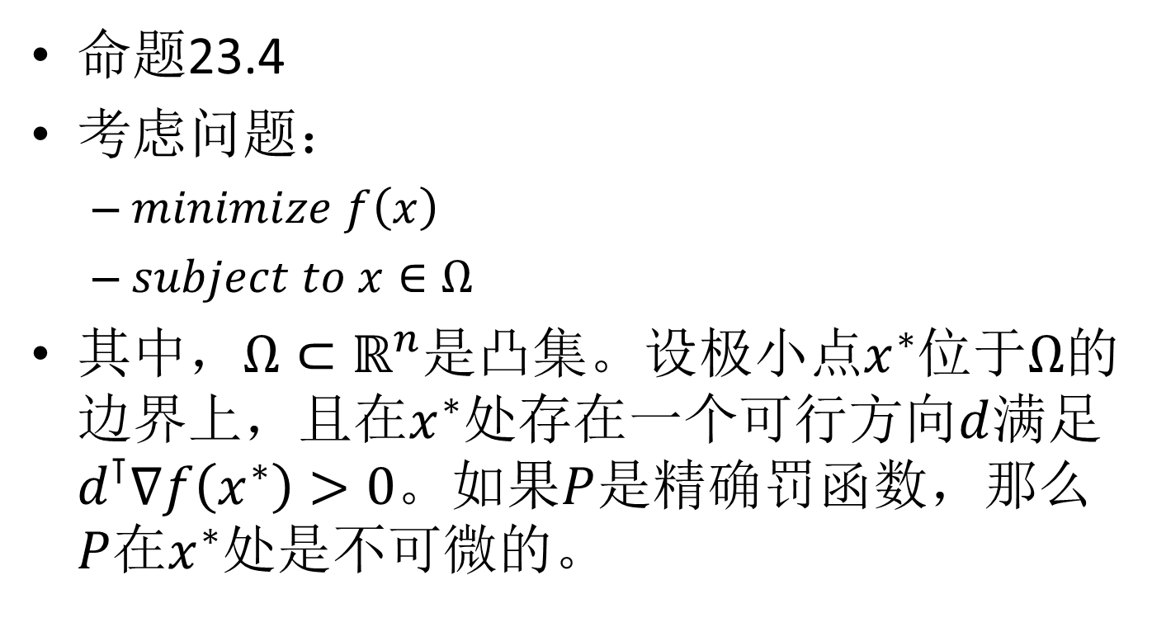
罚函数法
命题23.4
考虑问题：
$minimize f\left(x\right)$
$subject to x∈Ω$
其中，$Ω⊂ℝ^{n}$是凸集。设极小点$x^{∗}$位于$Ω$的边界上，且在$x^{∗}$处存在一个可行方向$d$满足$d^{⊺}∇f\left(x^{∗}\right)>0$。如果$P$是精确罚函数，那么$P$在$x^{∗}$处是不可微的。

